Slide 1
Мобильное приложение
Выполнила: студентка группы ИСиП-42
Петелина Ангелина

Slide 2




Реализованное приложение
Мобильное приложение онлайн-кинотеатра с главным экраном и экранами воспроизведения фильмов и сериалов

Slide 3
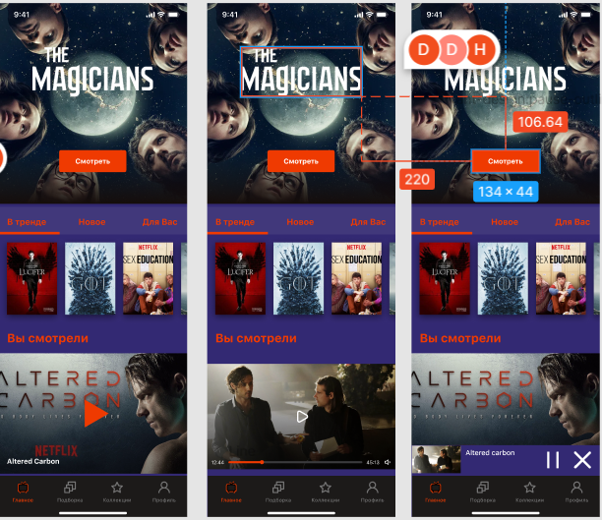
Реализованные экраны
Главный экран приложения с запуском и остановкой просмотра фильма или сериала

Slide 4


Реализованные компоненты
Кнопки переходов по вкладкам и воспроизведения фильмов и сериалов

Slide 5
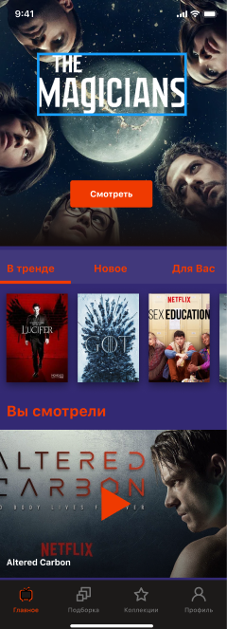
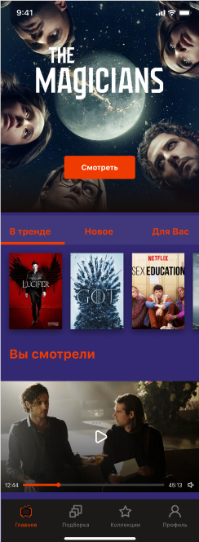
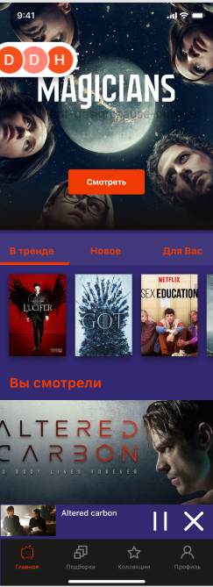
Структура приложения

Slide 6
Спасибо за внимание!

